Slide 1
VÝZKUM
Naplňování potřeb osvojených dětí a osvojitelů
Leona Hozová
Naděžda Křečková Tůmová

Slide 2
Děti svěřené v daném roce do jednotlivých forem NRP v ČR 2018–2024
absolutní počty | 2018 | 2019 | 2020 | 2021 | 2022 | 2023 | 2024
Osvojené děti | 351 | 341 | 312 | 369 | 302 | 395 | 294

Slide 3
Evidence dětí pro zprostředkování pěstounské péče nebo osvojení
Děti nově zařazené v daném roce do evidence (absolutní počty)
Děti vedené v evidenci k 31. 12. daného roku (absolutní počty)

Slide 4
Žadatelé o zprostředkování NRP v období 2018 až 2024
Žádosti nově podané ve sledovaném roce (absolutní počty)
Žadatelé v evidenci žadatelů o zprostředkování NRP k 31. 12. daného roku (abs. počty)

Slide 5
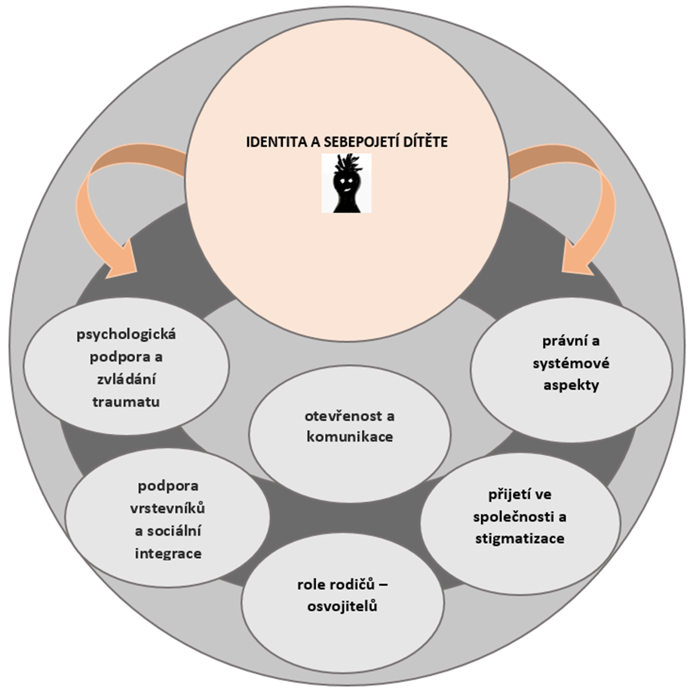
POTŘEBY OSVOJENÝCH DĚTÍ
Z JEJICH PERSPEKTIVY

Slide 6
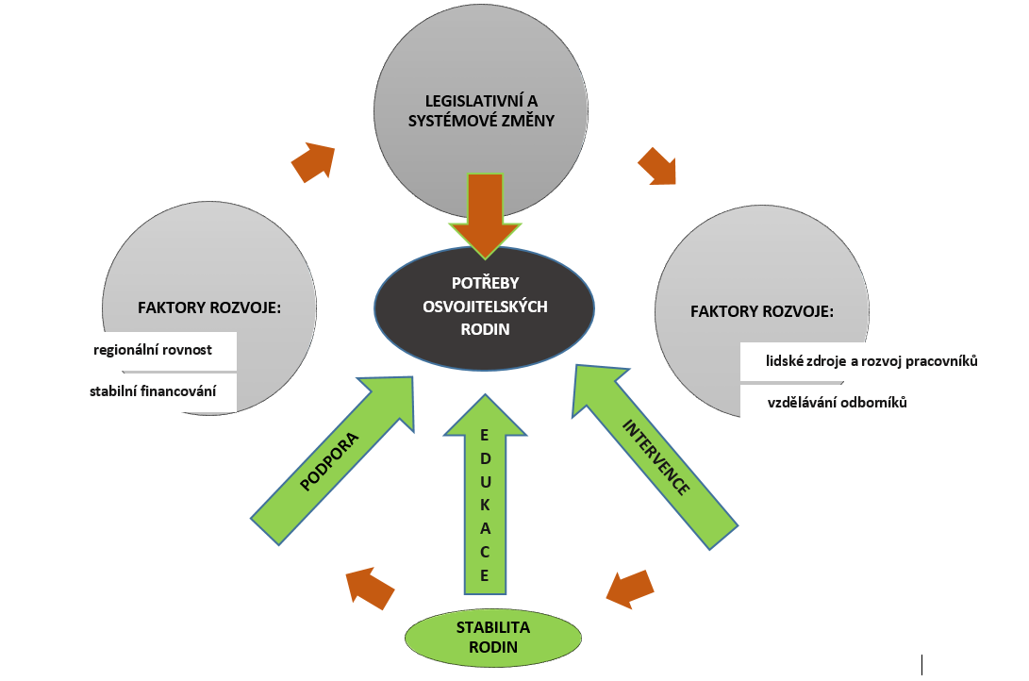
POTŘEBY OSVOJITELSKÝCH RODIN V POSTADOPČNÍ FÁZI

Slide 7
NÁVRHY SYSTÉMOVÝCH ZMĚN
Potřeba zohlednění všech aktérů – osvojené děti, osvojitelé, jejich vlastní děti, sourozenci osvojovaných dětí i širší rodina.
1. Komplexní podpora osvojených dětí (individuální přístup)
2. Dlouhodobá postadopční péče
3. Vzdělávání a příprava osvojitelů
4. Revize legislativy
5. Posílení role NNO při poskytování služeb osvojitelským rodinám + finance (provázení, pomoc, poradenství, psychoterapie apod.)
6. Multidisciplinární spolupráce
7. Budování pozitivního obrazu osvojení (NRP) ve společnosti

Slide 8
Odborná publikace
Název: Cesta k nové rodině: Proces osvojení v České republice
Nakladatelství: Wolters Kluwer
Vydání: září 2025
Autorky: Leona Hozová, Naděžda Křečková Tůmová
Verze: tištěná i e-kniha

Slide 9
leona.hozova@rilsa.cz
nadezda.kreckova@rilsa.cz

